Slide 1

PREZENTACJA PROMOCYJNA

Slide 2

W 1959r. Ukazał się znaczek, na którym widnieje napis:
„Znaczek kształci, bawi, pomaga w nauce,
zbliża narody”

Slide 3
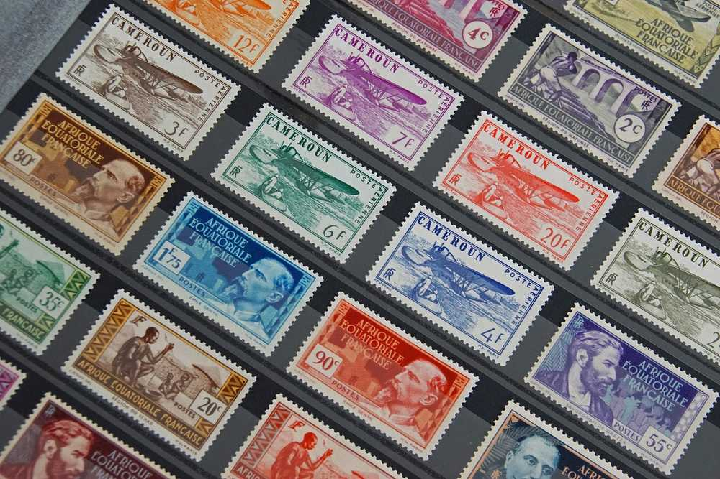
MŁODZIEŻOWE KOŁA FILATELISTYCZNE
Aby dowiedzieć się więcej o znaczkach i ich historii oraz o filatelistyce,
można uczestniczyć
w zajęciach
młodzieżowego koła filatelistycznego

Slide 4
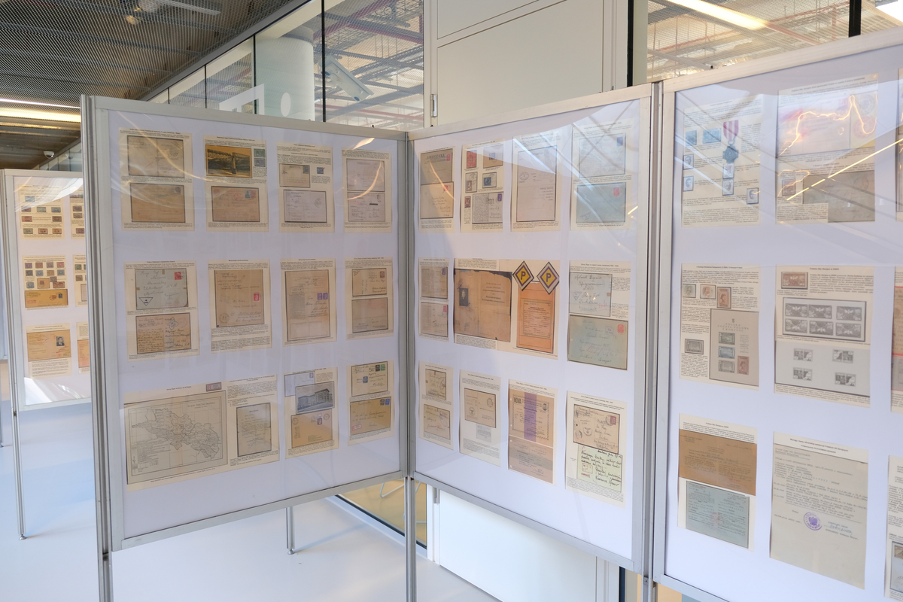
Każdy filatelista dąży do tego, aby opracować eksponat i wystawiać go na wystawach filatelistycznych.
Wystawy organizowane są na szczeblu:
krajowym, kontynentalnym, a nawet światowym

Slide 5
W moim kole powstały następujące eksponaty :

Slide 6
„To Polska właśnie”
„W gospodarstwie moich rodziców”
„Moje podwórko”
„Moja mała i duża Ojczyzna”
„Ekosystemy pól, łąk i pastwisk”
„Wędkarstwo”
„Architektura”
„Polska Jagiellonów”
„Kajakiem z Bańskiej Niżnej do Morza Bałtyckiego”
„W kręgu chrześcijaństwa”

Slide 7
Prezentowane były najczęściej na wystawach
III stopnia, ale były i takie, które uczestniczyły
W wystawach europejskich.

Slide 8
Każdego roku organizowany jest
Ogólnopolski Młodzieżowy Konkurs Filatelistyczny,
który składa się z 3 etapów:
I etap – eliminacje w kołach
II etap – półfinały na szczeblu okręgu PZF
III etap – finał na szczeblu kraju
Uczestnicy z mojego koła filatelistycznego, czyli
z Bańskiej Niżnej, stawali na pierwszym miejscu
podium w Ogólnopolskim konkursie aż 5 razy

Slide 9

WYRÓŻNIENIA KTÓRE MOŻE OTRZYMAĆ FILATELISTA

Slide 10
Młody filatelista za prezentowany na wystawie
eksponat może otrzymać:
- dyplom w randze medalu dużego pozłacanego
- dyplom w randze medalu pozłacanego
- dyplom w randze medalu dużego srebrnego
- dyplom w randze medalu srebrnego
- dyplom w randze medalu posrebrzanego
- dyplom w randze brązowego
- dyplom uznania

Slide 11
Za aktywną pracę w kole , uczestnik koła może otrzymać: brązową, srebrną lub złotą odznakę.
Na odznace znajduje się:
- otwarta księga
- kontury znaczka ząbkowanego z literą „M”
- napis „P Z F”

Slide 12
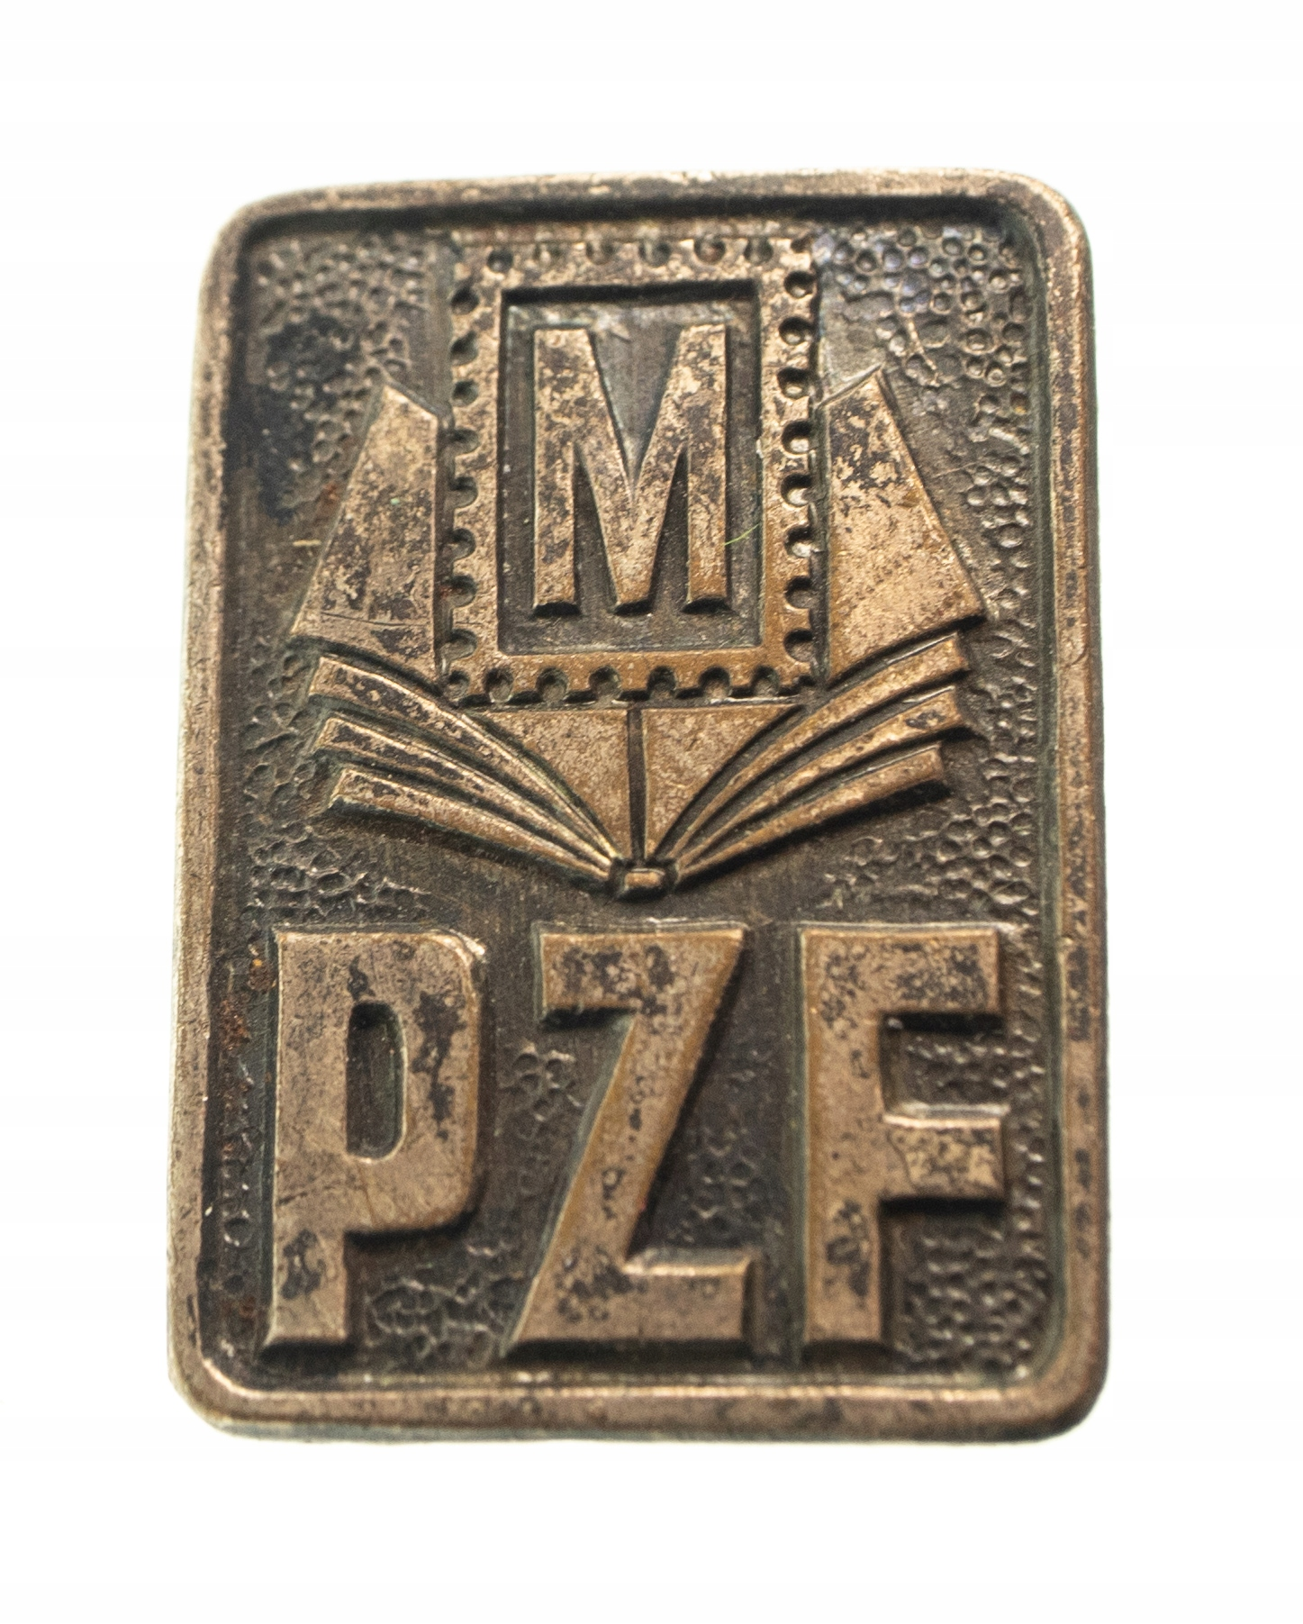

Slide 13
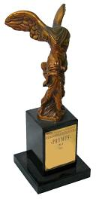
PRYMUS
Statuetkę "PRYMUS" stanowi rzeźba Nike z Samotraki znajdująca się w muzeum Luwr

Slide 14
Statuetkę "PRYMUS" można otrzymać
w wymienionych kategoriach:
- "Za całokształt działalności na rzecz filatelistyki polskiej"
- "Za najlepszy eksponat/ wystawca roku"
- "Za szczególne osiągnięcia w pracy z młodzieżą"
- "Publicysta lub wydawca roku"
- "Indywidualność roku"
- "Zespół roku" - nagroda zespołowa
- "Prymus - Junior"

Slide 15
W naszym kole nikt nie otrzymał owej nagrody,
jednakże 3 osoby były nominowane ,
co uważam za duże osiągnięcie.

Slide 16
FILATELISTYKA
* to świetna zabawa ZACHĘCAM DO SPRÓBOWANIA
*nauka SWOICH SIŁ
*historia
*pozwala poznawać świat Znaczek kształci, bawi,
pomaga w nauce,
zbliża narody”
*przeróżne miejsca
*ciekawostki i walory
I wiele więcej
Opracował: Jakub Marusarz

